Slide 1



Chào mừng các em
Đến với tiết học âm nhạc 9

Slide 2

Bài 1: Tiết 1
Học hát: Bài Bóng dáng một ngôi trường
Nhạc và lời: Hoàng Lân

Slide 3
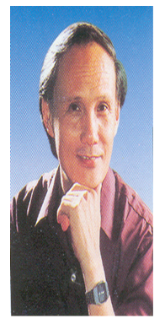
I. Giới thiệu về tác giả, tác phẩm:
1. Giới thiệu về nhạc sĩ Hoàng Lân:
Nhạc sĩ Hoàng Lân là anh em sinh đôi với nhạc sĩ Hoàng Long.
Ông sinh ngày 18/6/1942 tại thị xã Sơn Tây (Hà Tây).
Là một nhạc sĩ gắn bó mật thiết với tuổi thơ. Ông đã sáng tác hàng tram tác phẩm âm nhạc cho thiếu nhi trong hơn 40 năm qua.
Âm nhạc của Hoàng Lân trong sáng, giản dị, dễ nhớ, dễ thuộc, có sức sống với tuổi thơ.

Slide 4
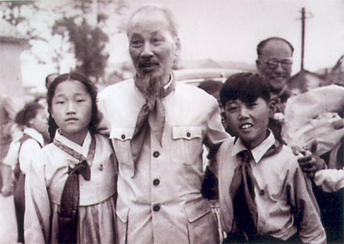
2. Những sáng tác tiêu biểu:
- Đi học về ( 1962).
- Từ rừng xanh cháu về thăm lăng Bác (1978).
- Bác Hồ người cho em tất cả (1975).
- Thật là hay (1980).

Slide 5
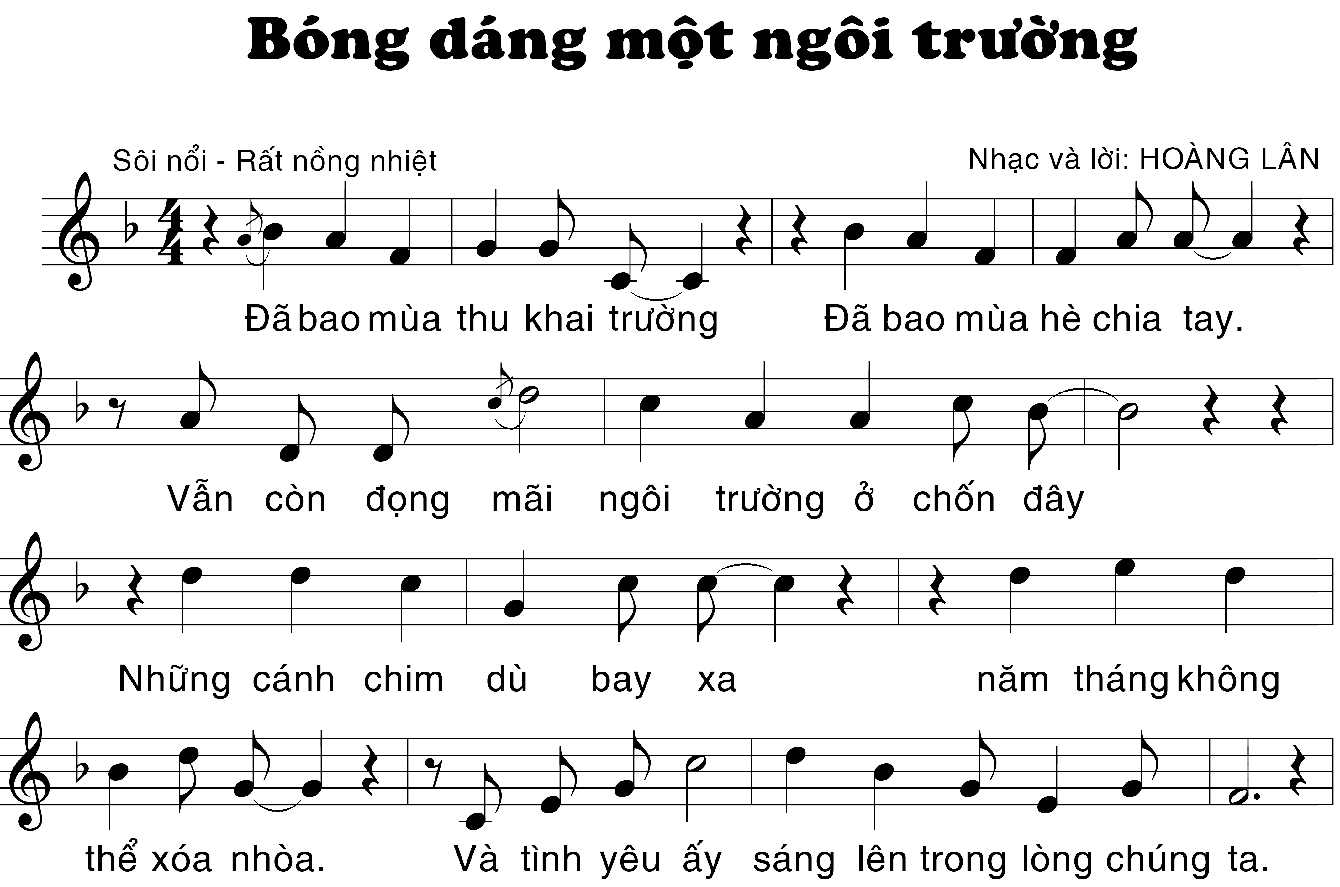
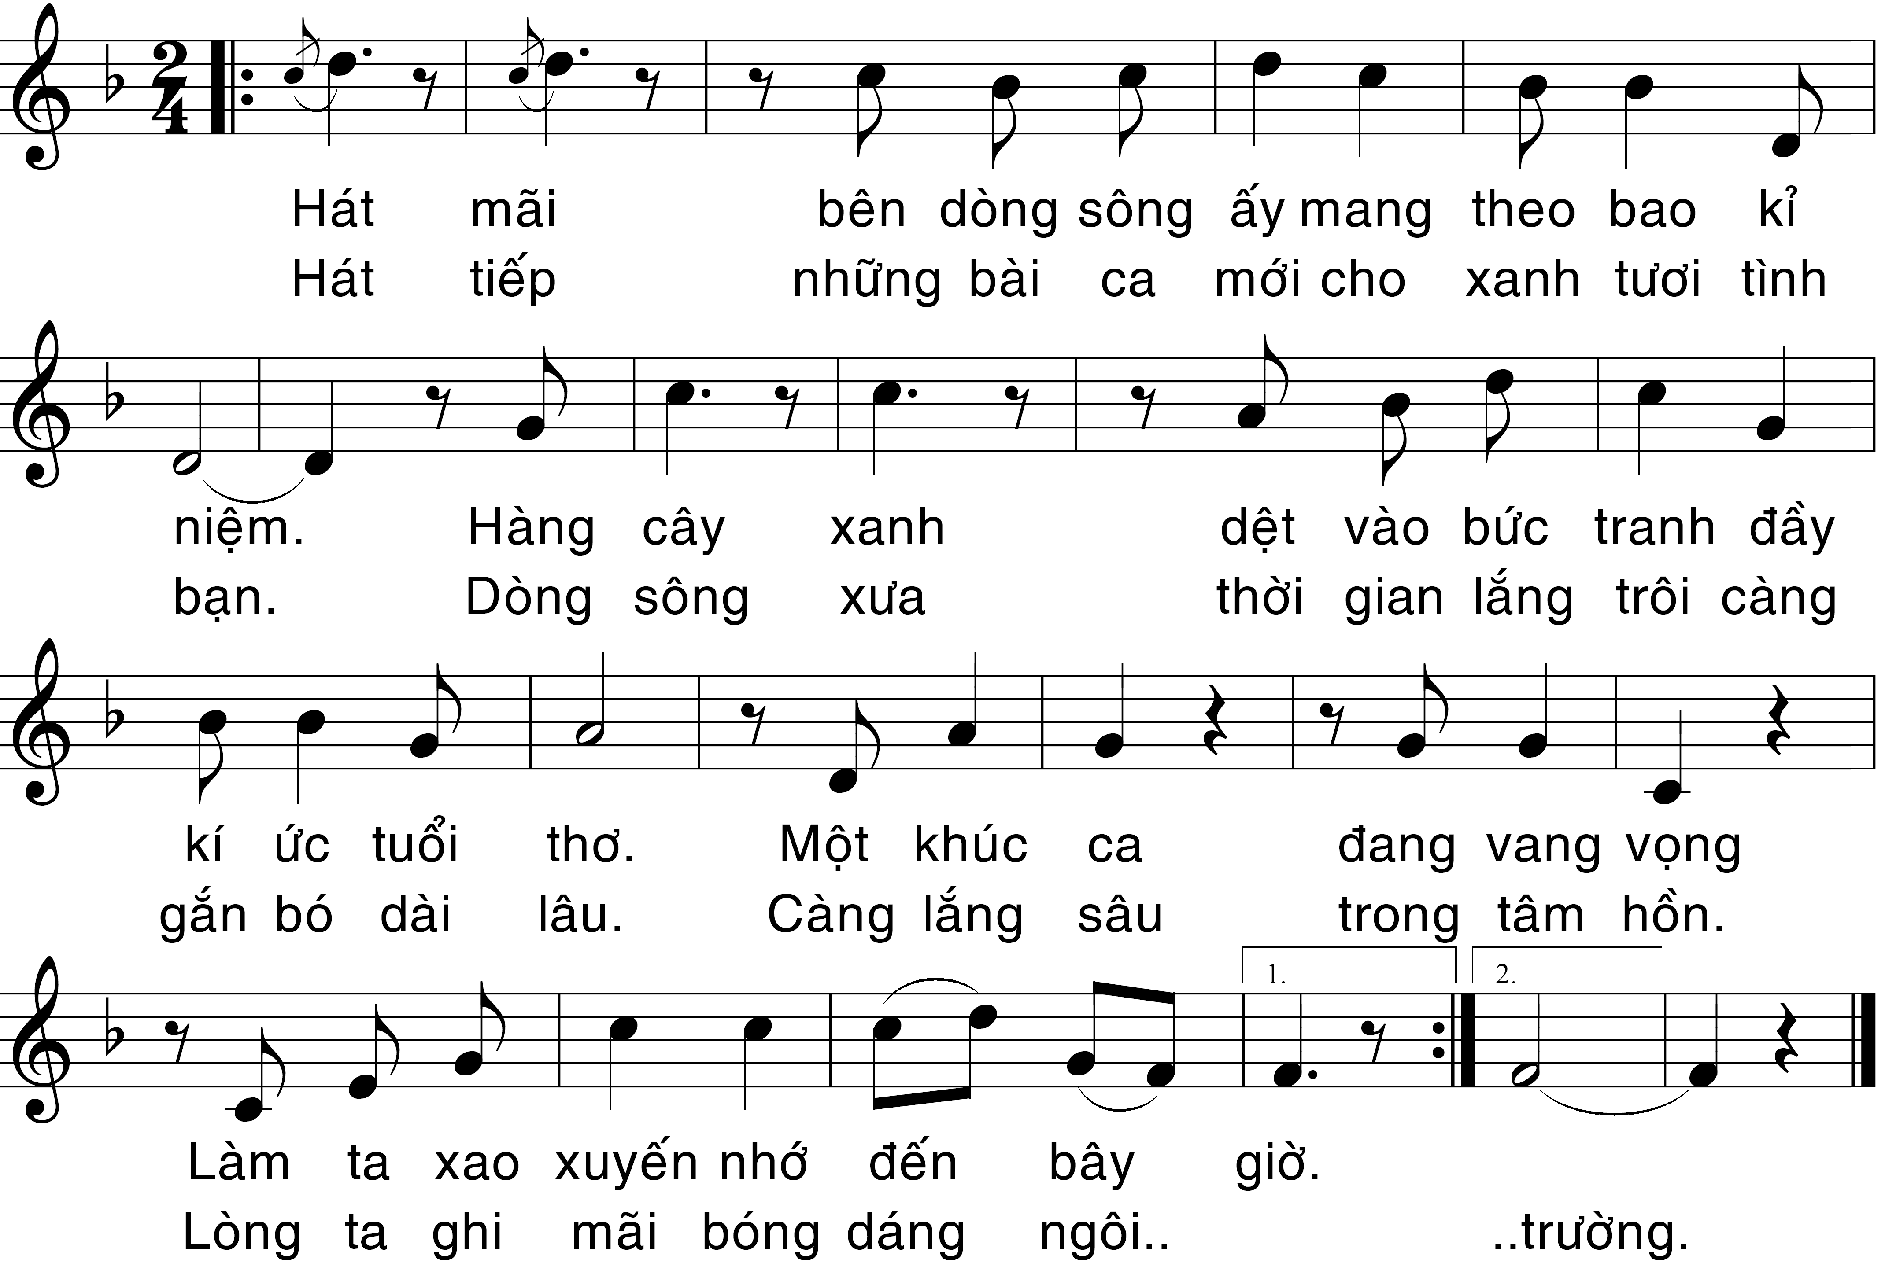
2. Tác phẩm:
- ND bài hát nói lên tình
cảm của các em học sinh
và những kỷ niệm
về mái trường
- Bài hát viết ở nhịp 4/4.
- Có 2 đoạn.
- Có sử dụng dấu nhắc lại,
dấu luyến, dấu nối và
khung thay đổi

Slide 6
Đoạn a
Đoạn b

Slide 7

Nghe hát mẫu

Slide 8

Mời các em Luyện thanh
Các em đọc giọng Fa trưởng theo đàn

Slide 9
Đoạn a
Câu 1

Câu 2

Câu 3
Câu 4



Slide 10
Đoạn b
Câu 1
Câu 2

Câu 3


Câu 4


Slide 11
Đoạn a
Đoạn b

Slide 12
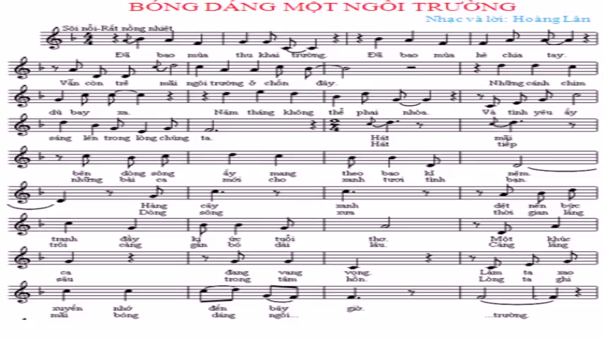

Slide 13

Hướng dẫn về nhà :
Hãy kể tên những bài hát viết về nhà trường, về thầy, cô giáo.
Chép bài TĐN số 1 vào vở.

Slide 14

Chúc các em
học giỏi, chăm ngoan
Good bye! See you again!

